Slide 1
SÜREÇ YÖNETİMİ ve süreçlerle yönetİm

Slide 2
BÖLÜM 1
YÖNETİM TEORİLERİ

Slide 3
Tarihsel Seyir
Klasik Teori
Neoklasik Teori
Modern Teori
Postmodern Teori
Hedeflerle Yönetim Teorisi
Süreç Yönetimi Teorisi
Nümerik Kontroller Teorisi

Slide 4
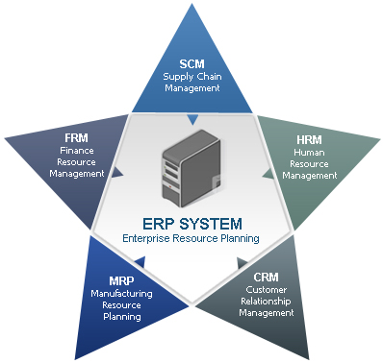
Kaynak Yönetimi
Tarım devriminden birinci sanayi devrimine
Buhar makinesinin keşfi üretimde yepyeni ufukların açılmasına neden olmuştur.
İnsan önce, daha çok üretebilmeyi amaçlamıştır.
Ancak ekonomilerdeki gelişim ve rekabet yalnızca daha çok üretebilmenin yeterli olmadığını göstermiştir.
Amaç günün koşulları içinde değişmektedir. Verimli üretmek, kaliteli üretmek ve sonunda müşteriyi tatmin eden üretime sıra gelmiştir.

Slide 5
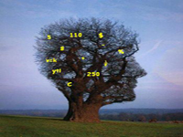
Proses Yönetimi
A.Smith ’ in iş bölümü (ihtisaslaşma ) ile başlayan gelişim, C.Babbage ve Taylor ile devam etmiş, Ford’un seri üretimine gelinmiştir.
Bu dönemin özelliği, ihtisaslaşma, iş basitleştirmesi, zaman – hareket etütleri, standartlaşma yöntemleri ile kitle (seri) üretimi gerçekleştirmek ve verimliliği arttırmaktır.
Bu akım, arzın yönlendirdiği bir endüstri (Push by the Industry) doğurmuş ve Fordism olarak adlandırılmıştır.

Slide 6
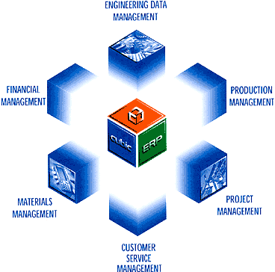
Post Fordism
NC (Numeric Control)` ile üretimde otomasyon dönemi başlamıştır.
Fordism’in getirdiği “Push by the Industry”, 1980’lere doğru önemini yitirmeye başlamış, talebin yön verdiği ‘Pull by the Customer’ kavramı üretim endüstrisinde öne çıkmış ve bu döneme de POST – FORDISM adı yakıştırılmıştır.
Diğer bir deyişle, DOĞRU ÜRÜNÜ, DOĞRU ZAMANDA ve DOĞRU FİYATLA müşteriye ulaştırmak, üretimin amacını oluşturmaktadır.

Slide 7
Makine İnsan Malzeme= Üretim Yönetimi
Yine görülmüştür ki, bir ürünü gerçekleştirmede yalnızca üretim süreci değil, diğer süreçlerin de etkisi vardır, ve bu süreçlerin entegre ve koordineli bir şekilde yönetimi gerekmektedir.
Üretim Planlama,
Malzeme Yönetimi,
Kapasite Planlama,
Maliyet,
Ürün Tasarımı gösterilebilir.

Slide 8
SÜREÇLERLE YÖNETİM
*Sürecin Tanımı
*Bir Süreçten Beklenen Özellikler
*Sürecin Temel Unsurları
*Süreç Hiyerarşisi
*Süreçlerin Tanımlanması
*Süreçlerin Dökümantasyonu
*Süreçlerin İyileştirilmesi
-Süreç İyileştirme İlkeleri
-Süreç İyileştirme Yöntemleri

Slide 9
8 KALİTE YÖNETİM PRENSİBİ
Müşteri odaklılık
Liderlik
Kişilerin katılımı
Süreç yaklaşımı
Yönetimde sistem yaklaşımı
Sürekli iyileştirme
Karar vermede gerçekçi yaklaşım
Karşılıklı yarara dayalı tedarikçi ilişkileri
Süreç Yaklaşımı
Arzulanan bir sonuç, faaliyetler ve ilgili kaynaklar bir süreç olarak yönetildiği zaman daha verimli olarak elde edilir

Slide 10
8 KALİTE YÖNETİM PRENSİBİ
Sistem Yaklaşımı
Birbirleri ile ilişkili süreçlerin bir sistem olarak tanımlanması, anlaşılması ve yönetilmesi hedeflerin başarılmasında kuruluşun etkinlikiğineve verimliliğine katkı yapar
Müşteri odaklık
Liderlik
Kişilerin katılımı
Süreç yaklaşımı
Yönetimde sistem yaklaşımı
Sürekli iyileştirme
Karar vermede gerçekci yaklaşım
Karşılıklı yarara dayalı tedarikçi ilişkileri

Slide 11

SİSTEM YAKLAŞIMI (Closed Loop)

Slide 12
BÖLÜM 2
TANIMLAR VE KAVRAMLAR

Slide 13
Süreç =/= Süre Process =/= Time
Kaynakları kullanan ve girdilerin çıktılara dönüşümünün sağlanması için yönetilen faaliyet (ISO 9001:2008).
Girdileri çıktılara dönüştüren, birbirleriyle ilişkili veya etkileşimli faaliyetler takımıdır.

Slide 14
Process ??
KAYNAK
girdi
çıktı
DÖNÜŞÜM KATMANI
Fiziksel Dönüşüm
Konumsal Dönüşüm
Değersel Dönüşüm
Bilgisel Dönüşüm
Pull by the Customer
malzeme
mal veya hizmet
insan
makina
para
Doğal Kaynaklar
İnsan, Taşınır, Taşınmaz, Zaman
bina
bilgi

Slide 15
NEDEN SÜREÇ YÖNETİMİ
Rekabet etmek için en iyiyi yapmak, daha iyiyi bulmak,
Oluşacak hatalar için önceden önlem almak,
Yeniden yapılanma ve değişmeye ihtiyaç duymak,
Müşteri beklentilerini aşmak (beklenti yönetimi),
Kalıcı başarı sağlamak,

Slide 16
TANIMLAR VE KAVRAMLAR
SÜREÇ NEDİR?
Kaynakları kullanan ve girdilerin
çıktılara dönüşümünün sağlanması
için yönetilen faaliyet. Girdiler
(ISO 9001:2008) ----------------------------------
Girdileri çıktılara dönüştüren
birbirleriyle ilişki veya etkileşimli
faaliyetler takımıdır. Katma Değer
Not1- Genel olarak bir sürecin (Dönüşüm)
girdileri, diğer süreçlerin çıktılarıdır..
Not2- Genel olarak bir kuruluş
içindeki süreçler, katma değer ----------------------------------
sağlamak için kontrollü şartlar Çıktılar
altında planlanır ve gerçekleştirilir.
(ISO 9000:2005)
Tedarikçi
Faaliyet 1
Faaliyet 2
………………
Faaliyet n
Müşteri

Slide 17
TANIMLAR VE KAVRAMLAR
Süreçler nadir olarak tek başlarına bulunurlar ve genellikle birbirleri ile ilişki içindedir.
Kuruluşlar, etkin çalışması için, birbirleri ile ilişkili olan bir çok süreci tanımlamalı ve yönetmelidir.
Örnek:
Orta büyüklükte bir işletmedeki tüm süreçleri düşünürsek, bu şema ne kadar genişler?
Sipariş Süreci
Planlama Süreci
Satın alma Süreci
Üretim Süreci
İK Süreci
Sevkiyat Süreci

Slide 18
SÜREÇLERİN TANIMLANMASI
Amaç
Performans göstergeleri ve hedefleri
Hangi faaliyetle başlayıp hangi faaliyetle bittiği
Sürecin sahibi / sorumlusu
Sınırları
Süreçlerin tanımlanması;
Uygulayıcılar
Süreç öğelerinin belirlenmesi ve dokümante edilmesidir.
Girdiler
Kaynakları
Alt süreçleri-faaliyetleri
Çıktılar
Müşterileri
Kontrol noktaları ve kriterleri

Slide 19
SÜREÇLERİN TANIMLANMASI
Girdiler
Süreç tedarikçilerinden temin edilir.
Süreci çalıştırmaya başlar (tetikler).
Soyut yada somut olabilir.
1.Dönüşüme uğrayarak çıktıyı oluşturan girdiler (Esas girdiler)
Bir fiziksel ürün, yarı ürün, malzeme
Rapor, fatura, kayıt
…..
2.Kaynaklar
Yazılım, Bilgi
Makine, Ekipman, Bina, Tesis
Enerji
İnsan
Örnek:1.bölümde incelenen Satınalma sürecinin girdileri nelerdir?

Slide 20
SÜREÇLERİN TANIMLANMASI
Tedarikçiler
Sürecin Tedarikçisi
Süreç girdilerini sağlayan
İşletme içinden veya dışından
Bir başka süreç
“Her süreç, bir sonraki sürecin tedarikçisidir”
Örnek:Satınalma sürecinin tedarikçileri kimlerdir?

Slide 21
SÜREÇLERİN TANIMLANMASI
Çıktılar
Sürecin Çıktıları
Bir ya da daha fazla çıktı olabilir
Sürecin ürünleri
Sürecin çalışma amacı
Soyut ya da somut olabilir
Bir fiziksel ürün, yarı ürün, malzeme
Rapor, fatura, kayıt
Yazılım, bilgi
Örnek: Satınalma sürecinin çıktıları nelerdir?

Slide 22
SÜREÇLERİN TANIMLANMASI
Müşteriler
Sürecin müşterisi
Süreç çıktılarını kullanan
Dış/İç müşteri
Bir başka süreç
“Her süreç bir sonraki sürecin müşterisidir”
Örnek:Satınalma sürecinin müşterileri kimlerdir?

Slide 23
SÜREÇLERİN TANIMLANMASI
Sınırlar
Sürecin sınırları
Başlangıç sınırı: Süreç hangi faaliyet(ler) ile başlıyor?
Bitiş Sınırı: Süreç hangi faaliyet(ler) ile bitiyor
Örnek: Satınalma sürecinin ve alt süreçlerinin sınırları nelerdir?

Slide 24
SÜREÇLERİN TANIMLANMASI
Süreç Sahibi
Süreç Sahibi/Sorumlusu.
Fonksiyonel (Departmantal) organizasyonlar için: Sürecin içindeki en üst organizasyonel amir
Süreç bazlı organizsyonlar için: Süreç ekibi lideri.
Sorumlulukları
Süreç standartlarının oluşturulması
Hedeflerin belirlenmesi ve izlenmesi
Süreç performansının izlenmesi
İyileştirme fırsatlarının belirlenmesi
İyileştirmelerinin hayata geçilmesi
Süreç ekibinin yönlendirilmesi / liderliği
Diğer birim ve fonksiyonlarla iletişimin sağlanması
Fonksiyonel ön yargılara sahip değildir

Slide 25
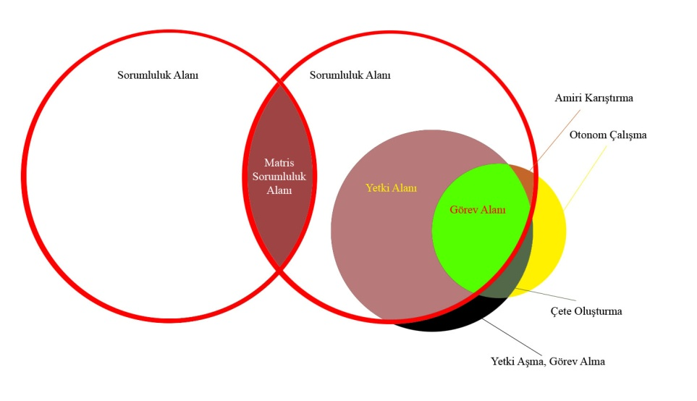
Sorumluluk, Yetki Ve Görev Kavramlarının Grafiksel Tanımlanması

Slide 26
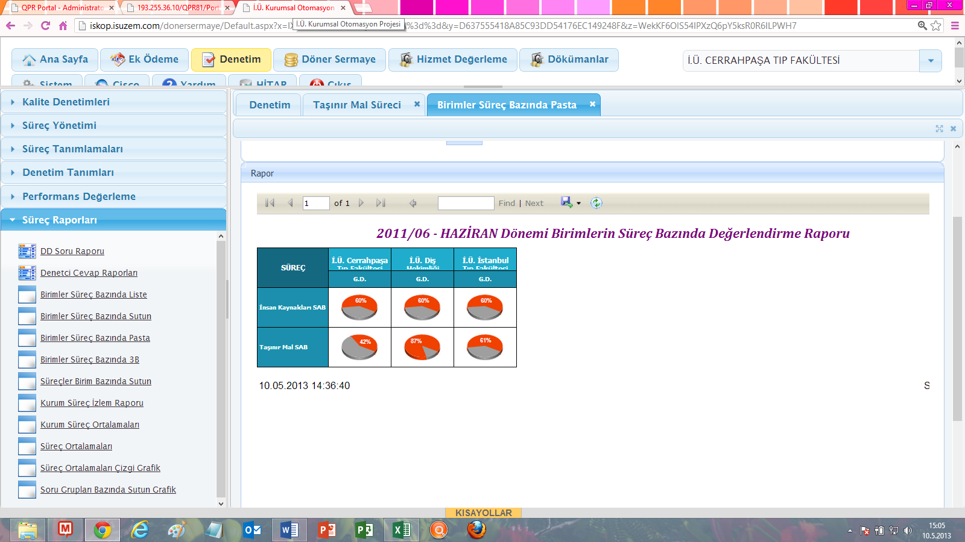

Slide 27
SÜREÇLERİN TANIMLANMASI
Süreç Ekibi
Fonksiyonel organizasyonlar için: Süreçte rol alan bölümler / sorumlular
Süreç bazlı organizasyonlar için: Süreç ekibi

Slide 28
SÜREÇLERİN TANIMLANMASI
Kontrol Noktaları ve Kriterleri
Sürecin belirlenmiş çıktıları üretebilmesini güvence altına almak amacıyla yürütülen kontrol faaliyetleri ve bu faaliyetler sırasında verilecek karara esas teşkil eden kriterlerdir.
Müşteri talepleri ve kabul kriterleri
Ulusal / Uluslar arası Standartlar
Yasa ve yönetmelikler
Firma ihtiyaç ve beklentileri

Slide 29
SÜREÇLERİN TANIMLANMASI
Performans Göstergeleri
Performansı iyi olan bir süreç hem müşterinin hem de sürecin ihtiyaç ve beklentilerini karşılamalıdır.
Müşterinin ihtiyaç ve beklentileri (Müşterinin Sesi)
Sürecin ihtiyaç ve beklentileri (Sürecin Sesi)
Performans göstergeleri :
Sürecin hedef ve stratejileri ile uyumlu
İç ve dış müşteri beklentilerini gösteren
Belirli bir tanımı / formülasyonu olan
Farklı yorumlanması mümkün olmayan, spesifik

Slide 30
SÜREÇLERİN TANIMLANMASI
Müşteri memnuniyet ölçümleri
Süreç performansını müşterinin nasıl algıladığını gösterir
Güvenirlik
Taleplere cevap verebilme
Nezaket, iletişim
Ödenen paraya karşılık alınan değer
Çıktı ölçümleri
Süreç çıktısının performansını gösterir
Miktar
Zamanında sevkiyat
Hata oranları
Tanımlara uygunluk
Doğruluk
İç Ölçümler
Sürecin kendi performansını gösterir
Cevap verme süresi
Çevrim süresi
İşlem süresi
İşletme maliyeti
Verimlilik

Slide 31
SÜREÇLERİN TANIMLANMASI
Performans Hedefleri
Ölçülebilir
Ulaşılabilir
Sonuca Yönelik
Dönemsel

Slide 32
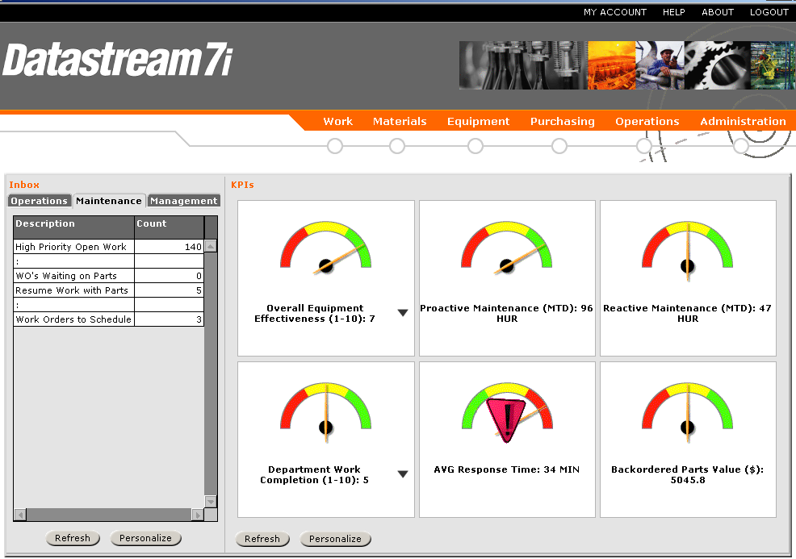
SÜREÇLERİN TANIMLANMASI
Notes:
Anahtar performans değerleri kişiye koşula role veya olayın anına göre değişkenlik göstermeden karşılaştırılabilir standart değerler olarak ele alınabilir.

Slide 33
Process ??
KAYNAK
girdi
çıktı
DÖNÜŞÜM KATMANI
Fiziksel Dönüşüm
Konumsal Dönüşüm
Değersel Dönüşüm
Bilgisel Dönüşüm
Pull by the Customer
malzeme
mal veya hizmet
insan
makina
para
Doğal Kaynaklar
İnsan, Taşınır, Taşınmaz, Zaman
bina
bilgi

Slide 34
SÜREÇLERİN TANIMLANMASI
Örnek : Telefon Bankacılığı Müşterinin ihtiyaç ve beklentileri nelerdir?
İşlem doğruluğu
Kısa sürede gerçekleştirilmesi
Banka şubesine gidişin engellenmesi
Firmanın ihtiyaç ve beklentileri nelerdir?
Mümkün olan en az sayıda personel kullanımı
Yanlışlıklar nedeniyle ödenilen tazminatlar
Banka şubesine gelişin engellenmesi
Performans Göstergesi
İşlem doğruluk oranı (%)
Ortalama işlem süresi (dk / kişi )
Müşteri bekleme süresi (dk)
Personel başına düşen müşteri adedi
Mevcut Durum
(2002)
% 78
9,7 dk
4 dk
78
Hedef
(2003)
%90
6 dk
2 dk
85
Diğer performans göstergeleri neler olabilir

Slide 35
SÜREÇLERİN TANIMLANMASI
SÜREÇLERİN TANIMLANMASI – KAPLUMBAĞA DİYAGRAMI
NE İLE ? KİM İLE ?
Araç, gereç, ekipman ihtiyaçları nelerdir? Hangi nitelikte kaç personele ihtiyaç vardır?
NE KADAR? NASIL?
Performans göstergeleri ve hedefleri nelerdir? Sürecin etkin çalışması için hangi bilgi ve dökümana ihtiyaç var ?
SÜREÇ
GEREKLİLİKLER
GEREKLİLİKLER

Slide 36
SÜREÇLERİN TANIMLANMASI
Örnek : Süreç Analiz Tablosu
Süreç / Alt Süreç / Faaliyet | SORUMLU | GİRDİ | ÇIKTI | MÜŞTERİ | TEDARİKÇİ
1.SATINALMA
1.1. TEDARİK
1.1.1. ŞARTNAME MEVCUDİYET KONTROLÜ
1.1.2. ONAYLI TEDARİKÇİ MEVCUDİYET KONTROLÜ
1.1.3. SA SİPARİŞİ VERİLMESİ
1.1.4. NAKLİYE
1.2. ŞARTNAME HAZIRLAMA | Teknik Md. | Şartname İsteği | Onaylı Şartname | 1.1. Tedarik Alt Süreci | 1.1. Tedarik Alt Süreci
1.2.1. SA ŞARTNAMESİ HAZIRLAMA
1.2.2. SA ŞARTNAMESİ KONTROLÜ

Slide 37
SÜREÇLERİN TANIMLANMASI
SÜREÇLERİN TANIMLANMASI VE PLANLANMASI İŞ AKIŞI (ISO N544)
Süreçlerin Tanımlanması
Kuruluş amaçlarının (müşteri ihtiyaç ve beklentilerinin) tanımlanması
Politika ve hedeflerin belirlenmesi
Süreçlerin belirlenmesi
Süreçlerin sırası ve etkileşiminin belirlenmesi
Süreç sahibinin belirlenmesi
Süreç dökümantasyonunun belirlenmesi
Süreçlerin Planlanması
Alt süreçlerin ve faaliyetlerin belirlenmesi
İzleme ve ölçme gerekliliklerinin belirlenmesi
Doğrulama

Slide 38
TANIMLAR VE KAVRAMLAR
SÜRECİN TEMEL İŞLEVİ
Herhangi bir sürecin temel işlevi, var olan kaynaklar ve girdiler ile, en yalın ve en etkin bir şekilde, istenilen/amaçlanan dönüşümü sağlamak ve o sürecin müşterilerinin beklentilerini/gereksinimlerini karşılayarak müşteri tatmini oluşturmak ve geliştirmektir.
Her süreç, yarattığı katma değer kadar değerlidir!

Slide 39
BÖLÜM 3
SÜREÇLERİN ÖZELLİKLERİ

Slide 40
SÜREÇ HİYERARŞİSİ
Ana Süreç, bir çok bölümü kapsayan ve içerisinde birden çok sürecin bulunduğu süreçlerdir.
Ana sürecin içerisinde yer alan süreçlere “alt süreç” adı verilir.
Alt sürecin altında da süreçler bulunabilir. Bu süreçlere “alt alt süreç” veya “detay süreç” adı verilir.
Sonunda bir çıktısı olmayan işlemlere faaliyet denir.

Slide 41
SÜRECİN SEVİYESİ
Ana Süreçler
Alt Süreçler
Faaliyetler

Slide 42
TANIMLAR VE KAVRAMLAR
SÜRECİN SEVİYESİ
Faaliyetler birleşerek alt süreçleri, alt süreçler birleşerek süreçleri oluşturur.
Alt Süreçler 1 Alt süreçler 2
Alt Süreçler 3
Süreç
Faaliyet 1
Faaliyet 1
Faaliyet 1
Faaliyet 1
Faaliyet 1
Faaliyet 1
Faaliyet 1
Faaliyet 1

Slide 43
TANIMLAR VE KAVRAMLAR
SÜREÇ SEVİYESİ- Örnek : Satınalma Süreci
Satınalma Talep Formu
Tedarik Alt Süreci
H
E
H Tedarikçi Seçimi Alt Süreci
H H
E
Şartname Hazırlama Alt Süreci E
Girdi Muayenesi H
Alt Süreci
Satınalınan onaylanmış ürün
SA Şartnamesi mevcut mu
SA Şartnamesinin hazırlanması
Şartname
Kontrolü
Onaylı
Tedarikçi mevcut mu
Tedarikçi Araştırma
Tedarikçi Değerlendirme
SA sipariş edilmesi
Nakliye
Tedarikçi Seçimi
Girdi muayenesi

Slide 44
YÖNETSEL SÜREÇLER (MP)
Tüm süreçlerin izlenmesi, ölçülmesi, analizi, değerlendirilmesi ve yönlendirilmesine yönelik süreçlerdir.
Tüm süreçlerle ilgili hedef ve amaçları belirlerler.
Tüm süreçlerin performans değerlendirmelerini yaparlar.
Gereken durumlarda kuruluşun rotasını değiştirirler.
Politikaların oluşturulması
Performans izleme
Raporlama
Denetim
Stratejik planlama
Hedef yönetimi
YGG
Düzeltici/Önleyici Faaliyet

Slide 45
Tanımlanabilme
Tedarikçiler,
Girdiler (Bilgi, Metot, Hizmet Alanının Talebi),
Çıktılar (Rapor, Bilgi, Hizmet),
Hizmet Alanlar,
Süreç performans ölçümleri (Hizmet Alanların sesi),
Süreci oluşturan faaliyetler,

Slide 46
Ölçülebilme
Hizmet Alanın Memnuniyet Ölçümleri (Süreç performansının nasıl algılandığını gösterir)
Güvenilirlik (Vaad edilenin yerine getirilme oranı)
Beklentiyi karşılayabilme

Slide 47
Ölçülebilme
İç Ölçümler (Sürecin kendi performansını gösterir)
Girdiye ilk cevap süresi
İşlem süresi
Çevrim süresi
Maliyetler
Verimlilik

Slide 48
Ölçülebilme
Çıktı Ölçümleri (Süreç çıktısının performansını gösterir)
Miktar
Zamanlama
Hata Oranları
Tanımlara Uygunluk
Doğruluk

Slide 49
BÖLÜM 4
SÜREÇLERİN DÖKÜMANTASYONU

Slide 50
SÜREÇLERİN DÖKÜMANTASYONU
Grafiksel sunumlar
Akış Diyagramları
Yazılı Talimatlar
Görsel Medya Araçları
Kontrol Listeleri
Elektronik Yöntemler

Slide 51
SÜREÇLERİN DÖKÜMANTASYONU
Her kuruluş müşterisine uygulanabilir yasal ve mevzuat şartlarına, faaliyetlerinin yapısına ve genel kuruluş stratejisine göre hangi süreçlerin dökümante edileceğine karar vermelidir.
Dökümantasyonun oluşturulması, kullanımı ve kontrolü kuruluşun etkin ve verimli çalışması için değerlendirilmelidir. Bu karar sırasında dikkate alınabilecek faktörlere örnekler;
Kalite üzerindeki etkisi
Müşteri tatminsizliği riski
Yasal ve/veya mevzuat şartları
Ekonomik risk
Etkinlik ve verim
Personel yetkinliği
Süreçlerin karmaşıklığı
ISO 9001-2008
4.2.2. Kalite El Kitabı
c) Kalite Yönetim Sistemi Süreçlerinin birbirlerine olan etkilerinin tarif edilmesini içermektedir

Slide 52
SÜREÇLERİN DÖKÜMANTASYONU
Dökümantasyonun yapısı ve miktarı şunlara bağlıdır:
Sözleşme ve mevzuat şartları ile yasal şartlar
Müşterilerin beklentileri ve ihtiyaçları
İlgili tarafların beklentileri ve ihtiyaçları
Süreçleri dökümante etmek için değişik yöntemler
Grafiksel sunumlar
Yazılı talimatlar
Kontrol listeleri
Akış diyagramları
Görsel medya
Elektronik yöntemler

Slide 53
SÜREÇ AKIŞ ŞEMALARI

Slide 54
SÜREÇ İLİŞKİ HARİTALARI
SATIŞ
ÜRETİM
MÜHENDİSLİK
DAĞITIM

Slide 55
BİRİMLER ARASI SÜREÇ HARİTALARI
MÜŞTERİ
SATIŞ
MÜHENDİSLİK
ÜRETİM
DAĞITIM

Slide 56
YERLEŞİM İŞ AKIŞ ŞEMASI
DOLAP
MASA 1
DOLAP
MASA 2
MASA 3
MASA 4
MASA 5

Slide 57
SÜREÇ HARİTALARINDA KULLANILAN SEMBOLLER
ASME SEMBOLLERİ
BİLGİ AKIŞ SEMBOLLERİ
Faaliyet/İşlem
Karar
Sayfa Başlangıcı
Sayfa Sonu
Faaliyet/İşlem
Muayene
Taşma/Yer Değiştirme
Gecikme
Depolama
Doğrulama

Slide 58
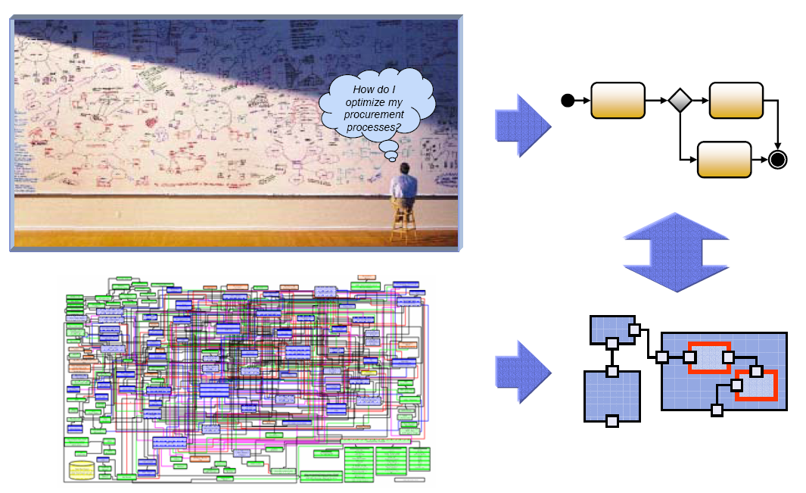
Analogtan Dijitale
How do we optimize our health services
Resim 1
Resim 3
Resim 2
Notes:
Bunların tümünü yapmak için elektronik sistemlerinin kullanılması kaçınılmazdır. Ancak elektronik sistem kullanılırken resim 1’de görüldüğü gibi el yazması tahtalarda anlamsız şekiller veya sadece yazanın anlayacağı çizimler yerine, resim 2’de görülen dijital süreçlere geçebiliriz. Ancak karmaşamızın daha da büyüdüğünü fark etmekteyiz. Kurallar, kaynaklar, roller, iş akışları, görev tanımlamaları tanımlanmadığında veya birbirleriyle ilişkili mantıklı süreçler kurulmadığında tam bir veri çöplüğüyle karşılaştığımızı fark etmekteyiz. Analogtan dijitale geçmenin temel fikri analog sistemde sahip olduğunuz bilgiyi olduğu gibi dijital sisteme taşımak değil, dijital sistem yardımıyla yeni algoritmalar, yeni süreçler ve akıllı sistemler yaratmaktır. İş kurallarını yalınlaştırıp, katmanlayıp, ilişkisel veritabanı mantığında okunabilir kodlara çevirmektir.

Slide 59
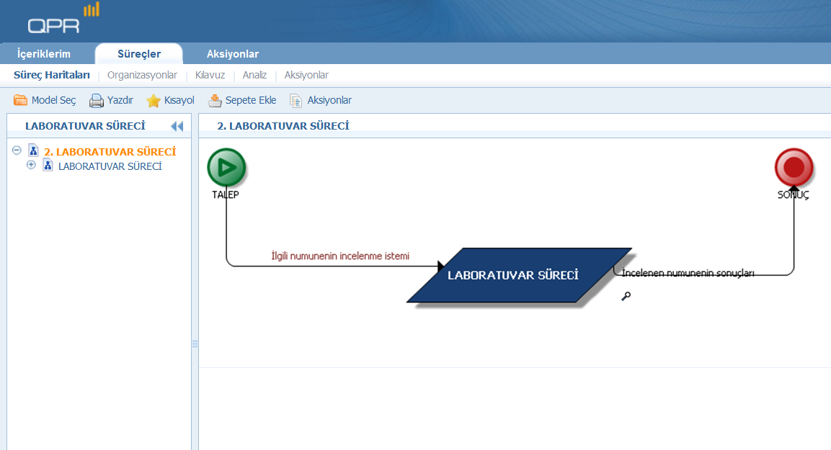
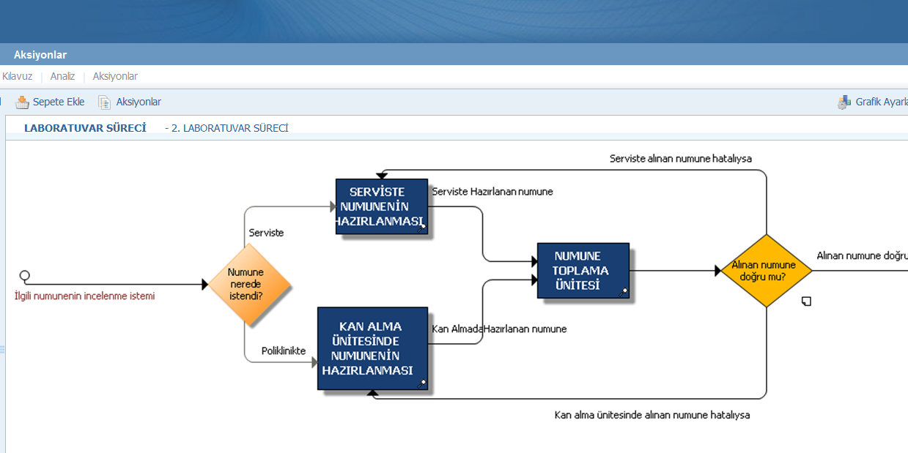
LEAN SYSTEM

Slide 60
BÖLÜM 5
SÜREÇ YAKLAŞIMI

Slide 61
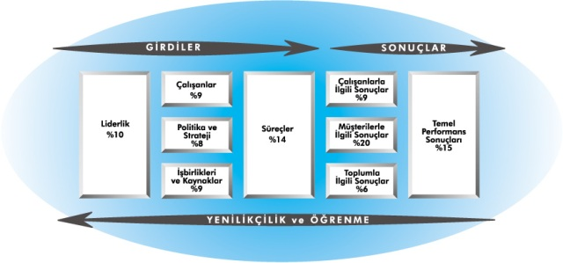
EFQM MÜKEMMELLİK MODELİ

Slide 62
STRATEJİK PLANLAMA
MİSYON
VİZYON
POLİTİKALAR
ANA HEDEF
ANA HEDEF
ANA HEDEF
SÜREÇ/BÖLÜM HEDEFLERİ
SÜREÇ/BÖLÜM HEDEFLERİ
SÜREÇ/BÖLÜM HEDEFLERİ
KİŞİSEL HEDEFLER
KİŞİSEL HEDEFLER
KİŞİSEL HEDEFLER

Slide 63
8 KALİTE YÖNETİM PRENSİBİ
Müşteri odaklılık
Liderlik
Kişilerin katılımı
Süreç yaklaşımı
Yönetimde sistem yaklaşımı
Sürekli iyileştirme
Karar vermede gerçekçi yaklaşım
Karşılıklı yarara dayalı tedarikçi ilişkileri
Süreç Yaklaşımı
Arzulanan bir sonuç, faaliyetler ve ilgili kaynaklar bir süreç olarak yönetildiği zaman daha verimli olarak elde edilir

Slide 64
8 KALİTE YÖNETİM PRENSİBİ
Müşteri odaklık
Liderlik
Kişilerin katılımı
Süreç yaklaşımı
Yönetimde sistem yaklaşımı
Sürekli iyileştirme
Karar vermede gerçekçi yaklaşım
Karşılıklı yarara dayalı tedarikçi ilişkileri
Sistem Yaklaşımı
Birbirleri ile ilişkili süreçlerin bir sistem olarak tanımlanması, anlaşılması ve yönetilmesi hedeflerin başarılmasında kuruluşun etkinliğine ve verimliliğine katkı yapar

Slide 65
SİSTEM YAKLAŞIMI
Süreç A
Süreç B
Süreç C
Süreçler nadiren tek başlarına bulunurlar.Bir sürecin çıktısı genellikle bir başka sürecin girdisini veya girdilerinin bir parçasını oluştururlar.
Süreçlerin birinin veya bir departman içinde kalan kısmının iyileştirilmesi,bu sürecin önündeki veya arkasındaki süreçleride etkileyecektir.
‘’Kalite yönetim sisteminde, değişikler planlanıp
uygulandığında, kalite yönetim sisteminin bütünlüğü sürdürülmelidir.’’

Slide 66
ISO 9001 :2008
Madde 0.2
Süreç yaklaşımı aşağıdaki konuların önemini vurgulamaktadır.
Şartları anlamak ve yerine getirmek.
Süreci yaratacağı katma değer açısından değerlendirmek.
Süreç performansının ve etkinliğinin sonuçlarını elde etmek.
Nesnel ölçümlere dayanarak süreçlerin iyileştirilmesi.

Slide 67
ISO 9001 :2008 4.1 Genel Şartlar
Kuruluş;
KYS nin gerektirdiği süreçleri ve bütün kuruluştaki uygulamalarını tanımalı,
Süreçlerin sırasını ve birbirleri ile etkileşimini tayin etmeli,
Süreçlerin çalıştırılmasının ve kontrolünün etkinliğini sağlamak için gerekli kriterleri metotları tayin etmeli
Süreçlerin çalıştırılmasını ve izlenmesini desteklemek için gereken kaynağın ve bilginin hazır bulundurması sağlanmalı,
Bu süreçleri ölçmeli, analiz etmeli ve
Planlanmış sonuçları başarmak ve süreçleri sürekli iyileştirmek için gerekli faliyetleri uygulamalıdır.

Slide 68
ISO 9001 :2008
8 Ölçme , analiz ve iyileştirme
8.2.3 Süreçlerin izlenmesi ve ölçülmesi
Kuruluş,KYS süreçlerinin izlenmesi ve uygulanabilir durumlarda ölçülmesi için uygun metotları uygulamalıdır.Bu metotlar süreçlerin planlanan sonuçlara ulaşabilme yeteneğini göstermelidir.Planlanan sonuçlar başarılamadığında ürünün uygunluğunu sağlamak için gerektiğinde,düzeltmeler ve düzeltici faaliyetler başlatılmalıdır.

Slide 69
BÖLÜM 6
SÜREÇ İYİLEŞTİRME

Slide 70
NEDEN SÜREÇ İYİLEŞTİRME ?
Müşteri ihtiyaçlarını karşılama
Zamana ve gelişmelere uyum sağlama
Daha hızlı ve verimli çalışma
Kaynakları etkili kullanma
Çalışanların organizasyon içindeki katkılarını artırma
Yüksek kaliteli ürün ve hizmetlerin sunulması
Maliyetlerin azaltılıp gelirlerin yükseltilmesi

Slide 71
NEDEN SÜREÇ İYİLEŞTİRME?
İşletmelerin içinde bulunduğu sektörde başarıyı veya başarısızlığı belirleyen faktörler mevcuttur. (Kritik Başarı Faktörleri)
Kritik Başarı Faktörleri üzerine etkisi büyük, gelişme ihtiyacı yüksek, iyileştirme önceliğine sahip süreçler “Kritik Süreçler” olarak adlandırılır.
İşletmelerin başarısı; kritik süreçlerden başlayarak tüm süreçlerin, sistem yaklaşımı ile iyileştirmesi ve bu süreçlerin performansının, rakiplerin performansından daha iyi olması ile mümkündür.
Çünkü; müşteri istekleri, teknoloji, ürünler sürekli olarak gelişmekte ve değişmektedir.

Slide 72
SÜREÇLERİN İYİLEŞTİRİLMESİ
Neden ?
Hizmet alanların ihtiyaçlarını daha iyi karşılama
Zamana ve gelişmelere uyum sağlama
Daha hızlı ve daha verimli çalışma
Kaynakların daha etkili kullanımı
Çalışanların katkılarını artırma
Ürün/hizmet kalitesinin daha da yükseltilmesi
Maliyetlerde azalış

Slide 73
SÜREÇ İYİLEŞTİRME İLKELERİ
Sadeleştirme
Katma değer yaratmayan adımların kaldırılması
Kontrol ve karar adımlarının azaltılması
Hata önleyici sistemlerin kullanılması
Az sayıda fakat etkin personel kullanımı
Tekrar eden faaliyetlerin ortadan kaldırılması

Slide 74
SÜREÇ İYİLEŞTİRME İLKELERİ
Basitleştirme
İşlerin olabildiğince paralel gerçekleştirilmesi
Ekip odaklı çalışılması, yetki ve sorumlulukların dağıtılması
Teknoloji kullanımı (otomasyon, uzman sistemler,…v.b.)

Slide 75
SÜREÇ İYİLEŞTİRME EKİPLERİNİN KURULMASI
İyileştirme önceliğine sahip süreçler(Kritik Süreçler) belirlendikten sonra, işletmenin kaynakları göz önüne alınarak uygun sayıda ekip oluşturulur.
Ekip Lideri ve üyeleri:
Süreçle ilgili uzmanlık ve tecrübe
Süreçle ilgili tüm departmanların temsilcileri
Ekip çalışması metodları konusunda bilgili ve yatkın
Problem çözme teknikleri, temel istatistik,proje yönetimi konularında bilgili
İstekli

Slide 76
Deming’in Sürekli Gelişim Döngüsü (PUKÖ Döngüsü)
Planla
Önlem al
Uygula
Kontrol et

Slide 77
Sürecİn Katma Değerİ
Faliyetler “Katma Değer” yaratmalıdır.
Müşteri ihtiyaçlarına katkısı olan faliyetler “Gerçek”, kuruluş ihtiyaçlarına katkısı bulunan faaliyetler “İç” Katma değer olarak değerlendirilir.
Bu iki sınıf dışında yapılan işler değer katmaz ve ortadan kaldırılmaları hedeflenir.
Gerçek Katma Değer
- Müşteri siparişi kabulü
- Ürün sevk etme
- Satış sonrası servis
İç Katma Değer
- Satın Alma sipariş açma
- Fatura girişi yapma
- Kayıtları güncelleme
Katma Değeri Olmayan
- Muayene
- Onaylama
- Yeniden işleme

Slide 78
SÜREÇ YÖNETİMİ AŞAMALARI
Sürecin Tanımlanması
Kuruluş amaçlarının (müşteri ihtiyaç ve beklentilerinin) tanımlanması
Politika ve hedeflerinin belirlenmesi
Süreçlerin belirlenmesi
Süreçlerin sırası ve etkileşiminin belirlenmesi
Süreç sahibinin belirlenmesi
Süreç dökümantasyonunun belirlenmesi
Alt süreç ve faaliyetlerinin belirlenmesi
İzleme ve ölçme gerekliliklerinin belirlenmesi
Kaynak ihtiyaçlarının belirlenmesi
Doğrulama
Sürecin Planlanması
Uygulama ve Ölçme
Analiz
Sürecin Tanımlanması
Süreç İyileştirme Aşamaları

Slide 79
SÜREÇ İYİLEŞTİRME AŞAMALARI
Sürecin Tanımlanması
KBF`lerin Belirlenmesi
İyileştirme önceliklerinin Belirlenmesi
Süreç İyileştirme Ekiplerinin Oluşturulması
Planlama
Uygulama
Performans İzleme
Standartlaştırma

Slide 80
KRİTİK BAŞARI FAKTÖRLERİNİN BELİRLENMESİ
Sektörde başarılı olunması için, mutlaka iyi olunması gereken temel birkaç konu
Ürün çeşitliliği
Servis ağının yaygınlığı
Yüksek ürün kalitesi
......
Kritik başarı faktörleri, müşterinin seçim yaparken dikkate aldığı kriterlerle yakından ilgilidir.
Örnek:
Otomotiv sektörünün kritik başarı faktörleri neler olabilir?
Otomobil seçerken hangi kriterleri dikkate alırsınız?

Slide 81
KRİTİK BAŞARI FAKTÖRLERİNİN BELİRLENMESİ
KBF`lerin belirlenmesi için müşteri eğilimleri, şirketin yapısı, sektör ve rakiplerin durumu, ülkedeki ve dünyadaki ekonomik/politik/teknolojik trendler dikkatli bir şekilde analiz edilmelidir.
KBF`lerin belirlenmesi için kullanılabilecek bazı yöntemler:
Ulusal/uluslar arası sektörel kurum ve kuruluşlar
Sektörel yayınlar
Müşteri anketleri/görüşmeleri
Benchmarking
Uzman görüşleri
........

Slide 82
İYİLEŞTİRME ÖNCELİKLERİNİN BELİRLENMESİ – ETKİ ANALİZİ
Kritik Başarı Faktörleri belirlendikten sonra, süreçlerin kritk başarı faktörlerine etkileri belirlenir.
0: ETKİSİZ 5: ORTA DERECEDE ETKİ 10: YÜKSEK ETKİ
ANA SÜREÇ | KBF 1 | KBF 2 | KBF 3 | KBF 4 | TOPLAM
1. TASARIM | 4 | 9 | 10 | 6 | 29
2. SİPARİŞ | 9 | 8 | 10 | 9 | 36
3. PLANLAMA | 2 | 4 | 3 | 1 | 10
4. ÜRETİM | 9 | 5 | 5 | 0 | 19
......

Slide 83
KRİTİK SÜREÇLERİN BELİRLENMESİ – MEVCUT DURUM ANALİZİ
Ana süreçlerin performan göstergeleri kullanılarak veri analizi yapılır ve mevcut durum sayısal olarak belirlenir.
Aynı göstergeler kullanılarak, kıyaslama (Benchmarking) gibi metodlar ve çeşitli kaynaklardan edinilen bilgiler ile sektörün en iyi rakamlar/hedef değerler belirlenmeye çalışılır.
1. TASARIM SÜRECİ – Performans Göstergeleri
Yeni Ürün Tasarım Süreci
Üretimde Tespit Edilen Tasarım Hata Sayısı
Ortalama Tasarım Maliyeti
.......

Slide 84
MEVCUT DURUM ANALİZİ
Ana Süreç | Mevcut Durum | Sektör Verileri | Durum Puanı
1.TASARIM |  |  | 2
Tasarım Süresi | 6,7 | 6,9 | 5
Hata Sayısı | 24,6 | 8,4 | 0
Maliyet | 57800 | 45500 | 1
2.SİPARİŞ |  |  | 9
3.PLANLAMA |  |  | 5
4.ÜRETTİM |  |  | 7
0:Yetersiz 5:Sektör Ortalamalarında 10: Mükemmel

Slide 85
KRİTİK SÜRECLERİN BELİRLENMESİ- İYİLEŞTİRME ÖNCELİKLERİ
10
8
6
4
2
Kritik Süreçler
10 20 30 ETKİ 40
Yüksek Öncelik | Orta Öncelik | Düşük Öncelik

Slide 86
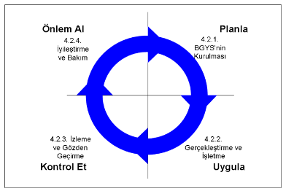
PUKÖ DÖNGÜSÜ
Planla:Müşteri istekleri ve kuruluşun politikası ile uyumlu sonuçların ortaya çıkması için gerekli hedefleri ve süreçleri oluşturur
Uygula: Planı ve süreçleri uygula
Kontrol Et: Süreçleri ve ürünü politikalar hedefler ve ürünün şartlarına göre izle, ölç ve sonuçları raporla.
Önlem Al: Süreç performansını sürekli iyileştirmek için faaliyetleri başlat

Slide 87
PLANLAMA
Kritik süreçlerden başlayarak, süreç iyileştirme planları oluşturulur.
Planlama sürecinde Süreç Performans Göstergelerinin mevcut durumu ve hedefi belirlenerek bu hedefe ulaşabilmek için yapılması gereken faaliyetler belirlenir.
Bunlara ek olarak uygulamaların takibi ve performans izleme metot yetki ve sorumluluklar da bu aşamada tanımlanır.
Kritik Süreç : 1. TASARIM SÜRECİ
Performans Göstergesi : Üretimde tespit edilen hata sayısı
Mevcut Durum : 24,6 Adet Hedef : 8,4 adet
Faaliyet | Sorumlu | Termin

Slide 88
SÜREÇ İYİLEŞTİRME PRENSİPLERİ
SÜRECİN ETKİNLİĞİ
Planlanmış sonuçlara ulaşabilme (ISO 9001:2008 gerekliliği)
Sadeleştirme
Katma değer yaratmayan adımların kaldırılması
Kontrol ve karar adımlarının azaltılması
Hata önleyici sistemlerin kullanılması
Az sayıda fakat etkin personel kullanımı
Tekrar eden faaliyetlerin ortadan kaldırılması
Basitleştirme
Erken karar noktaları oluşturma
İşlerin olabildiğince paralel gerçekleştirilmesi
Ekip odaklı çalışılması, yetki ve sorumlulukların dağıtılması
Teknoloji kullanımı (otomasyon, uzman sistemler v.b.)
SÜRECİN VERİMİ
Kullanılan kaynaklara karşılık ulaşılan sonuçlar
(ISO 9004:2000 gerekliliği)

Slide 89
SÜREÇ İYİLEŞTİRME YÖNTEMLERİ
Standardizasyon
Belirli bir performans düzeyinde sürekliliği sağlamak amacıyla gerekli önlemlerin alınması
Kademeli İyileştirmeler
Mevcut süreçlere, süreçte çalışanlar tarafından
uygulanan, küçük fakat sürekli iyileştirmeler
Sıçramalı İyileştirmeler
Performansta radikal iyileştirmeler
sağlayacak iyileştirmeler
Değişim Mühendisliği / Reengineering
Mevcut süreçlerin geliştirilmesi yerine, işin yeniden yapılandırılması

Slide 90
SÜREÇ İYİLEŞTİRME
Sürekli iyileştirme(continual improvement) kademeli iyileştirme işlemlerinden (continuous improvement) daha geniş bir anlama sahiptir.
Kademeli iyileştirme sürekli iyileştirmenin bir alt metodudur.
Kademeli iyileştirmeler İPK metotlarını kullanarak yaptığımız küçük adımlı iyileştirmeleri içerir ancak sürekli iyileştirme kademeli iyileştirmeler, sıçramalı iyileştirmeleri, yenilikçi iyileştirmeleri, yeniden yapılandırma çalışmalarının tamamını içerir.
Başka bir deyişle iyileştirme ile ilgili her çeşit işlem sürekli iyileştirme olarak tanınır.

Slide 91
SÜREÇ İYİLEŞTİRME
Problem Çözme Teknikleri
Süreçleri analiz etmek,problemlerin nedenlerini ve iyileştirme fırsatlarını belirlemek amacıyla kullanılan araçlardır.
MACHINES MATERIALS
CAPABILITY
MANPOVER METHODS

Slide 92
UYGULAMA VE PERFORMANS İZLEME
Ö
P
Bu aşamada,hazırlanmış olan planlar uygulamaya alınır ve faaliyetler gerçekleştirilir.
Uygulama sırasında performans göstergeleri planlara uygun olarak düzenli bir şekilde takip edilir ve raporlanır.
Performans göstergelerindeki gelişmeler,yönetim,iyileştirme ekibi ve diğer ilgililer tarafından değerlendirilerek hedeflere ulaşıp ulaşmadığı,göstergelerin ‘’kararlı’’ ve ‘’kontrol’’ altında olup olmadığı kontrol edilir.
Hedeflerden sapma olması durumunda; bunun nedenleri araştırılır ve bu nedenlerin ortadan kaldırılmasına yönelik düzeltici faaliyetler belirlenir. Planlama tekrar gözden geçirilerek gerekiyorsa revize edilir.
K
U

Slide 93
STANDARTLAŞMA
İyileştirme faaliyetleri sonucunda performans hedeflerine ulaşıldığında, tekrar geriye dönüşün olmaması için, sağlanan iyileşmeler sistematik hale getirilmeli ve uygulamalar standartlaştırılmalıdır.
Bu amaçla:
Sürecin ve süreç ile ilgili dokümantasyonu gözden geçirilmesi ve revizyonu,
Personelin eğitimi gibi faaliyetler gereklidir.

Slide 94
İ.Ü. Süreç Oluşturma Standartları
Süreç el kitabı
Size hangi işler geliyor ? (Girdileriniz)
Bu işlere verilen sonuç tipleri nelerdir ? (Çıktılarınız)
Süreç dönüşüm tipi nedir ? (Fizik, konum, değer, bilgi)
Buna göre sürecinizin ismi nedir ?
Süreç tipi nedir ? (Yönetim, hizmet, üretim, kaynak sağlama, kontrol, karar, vb)
Sürecinizin talimatı nedir ?
Sürecinizin kaynakları nelerdir ?
Sürecinizin oluşturduğu katma değerler nelerdir ?
Süreç girdilerinin ölçüm kriterleri nelerdir ?
Süreç girdilerinin kalite unsurları nasıl ölçülür ?
Süreç çıktılarının ölçüm kriterleri nelerdir ?
Süreç çıktılarının kalite unsurları nasıl ölçülür ?
Süreç kaynaklarının ölçüm kriterleri nelerdir ?
Süreç kaynaklarının kalite unsurları nasıl ölçülür ?
Sürecinizin marka yönetimine katkısı nedir ?

Slide 95
BİR SÜREÇTEN BEKLENEN ÖZELLİKLER
Tanımlanabilme
Ölçülebilme
Tekrarlanabilme
Kontrol edilebilme
Katma değer oluşturma

Slide 96
BÖLÜM 7
Fonksiyonel organizasyonların darboğazları nelerdir?

Slide 97
Fonksiyonel organizasyon
Darboğazlar :
Süreçlerin girdileri çıktı haline gelinceye kadar, departmanlar arasındaki aktarımlar nedeniyle, erozyonlar ve gecikmeler olabilir.
Sorumlular, sürecin tümünün nasıl işlediğinden habersizdirler.
Yapılan geliştirmeler sürecin bütünü gözetilmeden yapılır.
Departmanlar sürecin kendilerine ait olan kısmını iyileştirirken sürecin bütününü dikkate almazlar.
Süreç içinde çalışanlar genellikle, süreç içinde rol ve etkinliklerinin bilincinde değildir.
Süreç performansı genellikle bütünü yansıtmayacak şekilde yetersiz düzeyde ölçülür.
...........

Slide 98
Organizasyonel Yapılanma
Süreçlerle çakışan Fonksiyonel Yönetim
Fonksiyonlarla çakışan Süreçlerle Yönetim
Dikey, Fonksiyonel Yönetim
Yatay, Süreçlerle Yönetim
Fonksiyonel Organizasyon Süreç Bazlı Organizasyon

Slide 99
SÜREÇ YÖNETİMİ AŞAMALARI
Sürecin Tanımlanması
Kuruluş amaçlarının (müşteri ihtiyaç ve beklentilerinin) tanımlanması
Süreç sahibinin belirlenmesi
Temel hedeflerinin belirlenmesi
Faaliyetlerin belirlenmesi
Faaliyetlerin sırası ve etkileşiminin belirlenmesi
Süreç dökümantasyonunun belirlenmesi
Alt süreç ve faaliyetlerinin belirlenmesi
İzleme ve ölçme gerekliliklerinin belirlenmesi
Kaynak ihtiyaçlarının belirlenmesi
Doğrulama
KBF`lerin Belirlenmesi
Sürecin Planlanması
Uygulama ve Ölçme
Analiz
Süreç İyileştirme Aşamaları

Slide 100
Kaynakça
Baray, Alp. İstanbul Üniversitesi Mühendislik Fakültesi
Ağaçkanlı, İ.H.; Toplam Kalite Yönetimi – Süreçler (ppt sunumu); 2000.
Bureau Veritas BV 535 Süreç Yönetimi ve Kritik Süreçlerin Belirlenmesi Eğitimi; 2010.
Eriş, Ertuğrul; Bologna Süreci Kapsamında Öğrenim Programı Hazırlanması (ppt sunumu); 2010.

